Slide 1
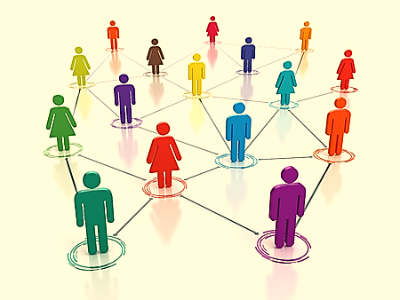
Meine Verbindungen - Netzwerkkarte
So bekommt man einen guten Überblick, welche Anknüpfpunkte, gemeinsame Interessen und Ressourcen es im Netzwerk gibt.
So wird klar, wen man für eine bestimmte Aktivität ansprechen könnte und wer vielleicht weitere Personen in einem bestimmten Bereich kennt.
Bei dieser Methode werden wie in einem Mind-Map alle Personen aufgelistet, die die Person kennt.
Zu jeder Person werden ein bis drei Dinge hinzugefügt, die diese Person macht, sie interessiert oder wo sie engagiert ist.
Quelle: nach SANDERSON, Helen, LIVESLEY, Michelle, POLL, Carl, KENNEDY, Jo: Community Connecting. Stockport: HSA Press 2008.

Slide 2
= Personen
= Dinge, welche die Person interessieren
Zum eintragen:
Meine Verbindungen - Netzwerkkarte

